Slide 1
Zaufaj
Ubezpieczeniom
Społecznym

Slide 2
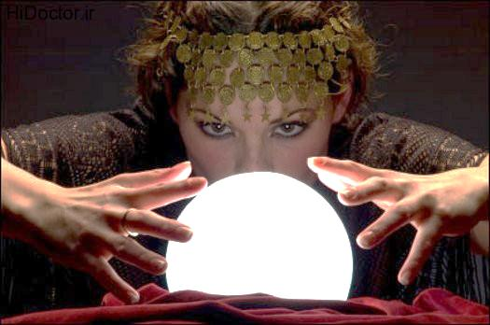
Nie tylko wróżka może przewidzieć przyszłość...

Slide 3
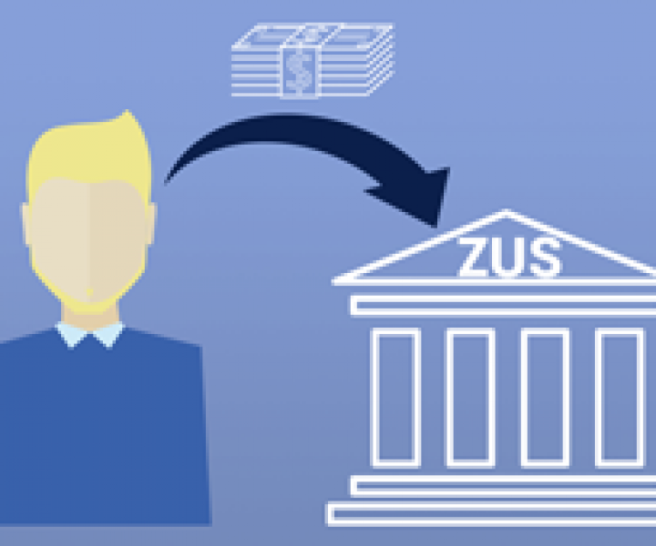
Ty sam możesz zatroszczyć się o swoją przyszłość!

Slide 4
Podjąłeś pracę ???
Ubezpiecz się w ZUS-IE !
Zyskasz ubezpieczenie:
rentowe
emerytalne
chorobowe

Slide 5
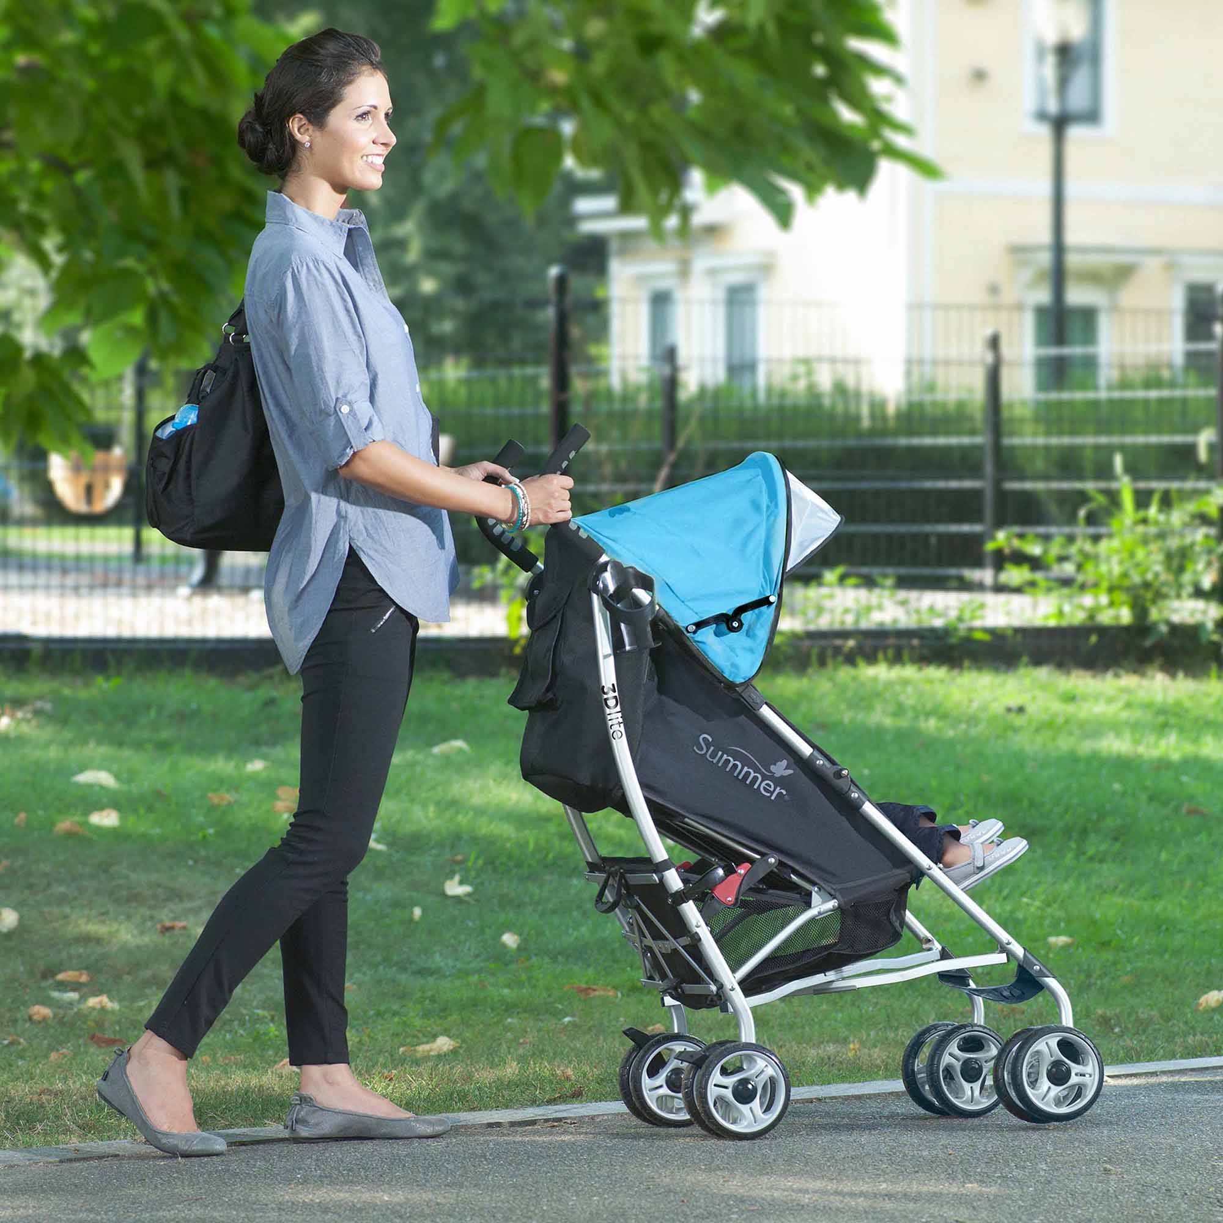
Opłacając składki w ZUS możesz liczyć na :
Zasiłek
macierzyński

Slide 6
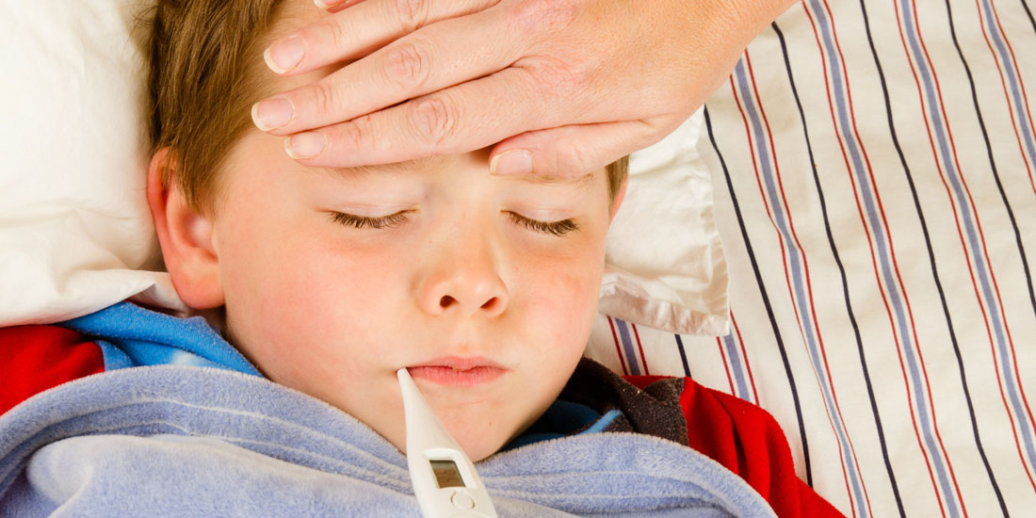
Opłacając składki w ZUS możesz liczyć na :
Zasiłek
opiekuńczy

Slide 7
Opłacając składki w ZUS możesz liczyć na :
Zasiłek
chorobowy

Slide 8
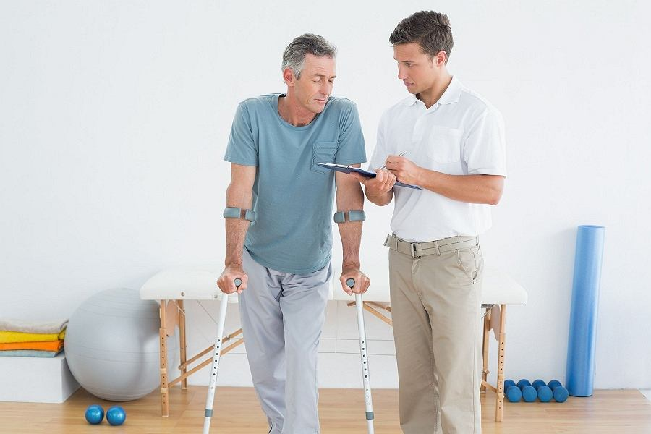
Opłacając składki w ZUS możesz liczyć na :
Świadczenie
rehabilitacyjne

Slide 9
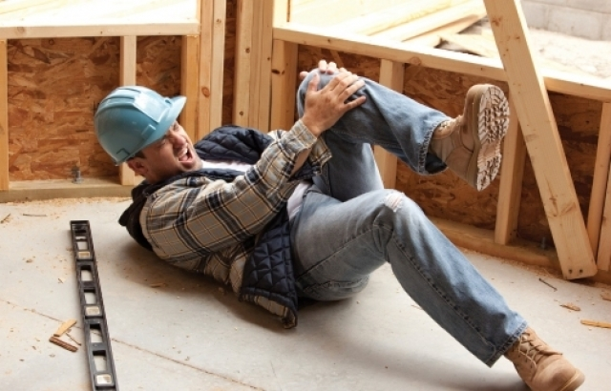
Ubezpieczenie wypadkowe

Slide 10
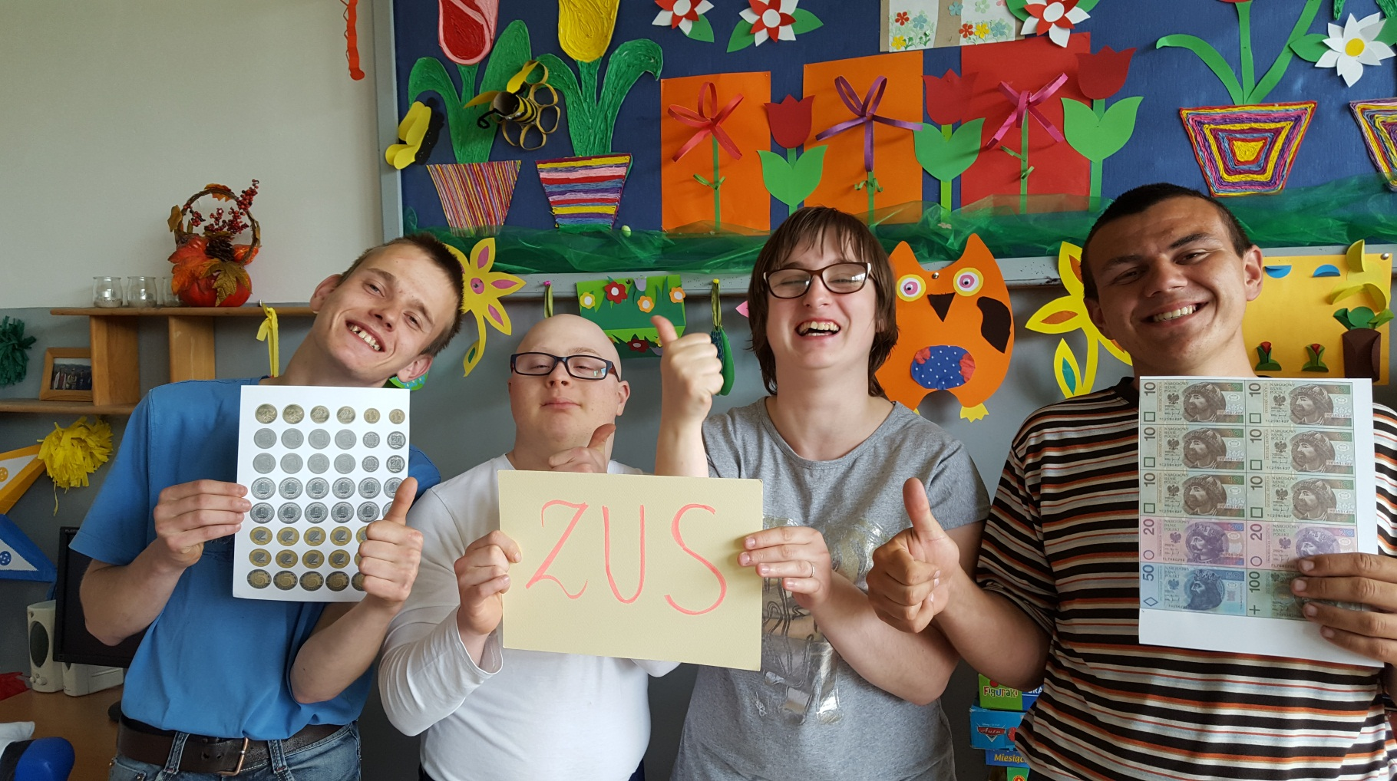
My już wybraliśmy!!! A TY ???

Slide 11
Prezentacja wykonana przez uczniów klasy 3 Gimnazjum Nr 4 przy Specjalnym Ośrodku Szkolno-Wychowawczym w Żywcu

